Slide 1
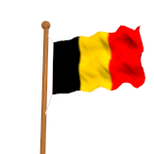
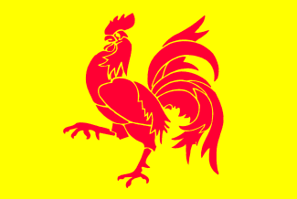

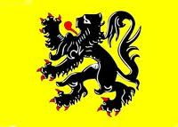
Présentation de la Belgique
Notes:
Power Point intro

Slide 2
Table des matières
Cartographie
Spécialités locales
Situation Démographique
Historique Belgique
Suite de l’historique

Slide 3
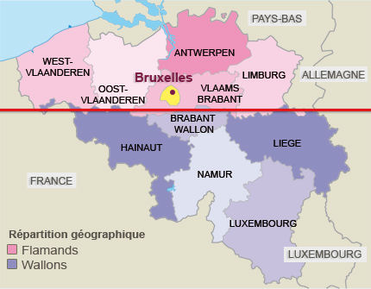
10 Provinces
3 Régions
3 langues
Cartographie Belgique

Slide 4

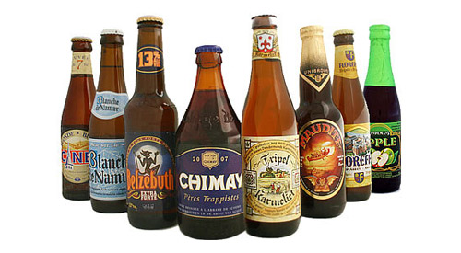
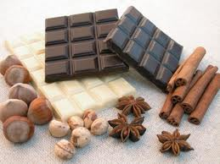
Spécialités locales
Les Frites
Les bières
Le Chocolat

Slide 5
Situation Démographique
La Belgique comptait 10 666 866 habitants au premier janvier 2008
Densité de la population 341 hab./km²
Espérance de vie à la naissance (population totale) 78,77 ans
- Hommes 75,58 ans
- Femmes 82,09 ans
10 provinces : Brabant Wallon; Hainaut; Liège; Namur; Luxembourg; Anvers; Brabant-Flamand; Flandre Occidentale; Flandre Orientale; Limbourg
3 régions: région wallonne; région flamande; région Bruxelles-capitale
3 langues: Français; Néerlandais; Allemand

Slide 6
Historique de la Belgique
Révolution et indépendance
Les provinces belges et néerlandaises sont réunies en un seul Etat au cours du Congrès de Vienne de 1815. La Belgique passe alors sous la direction du monarque hollandais, Guillaume Ier. Bien que sa politique économique soit favorable à la bourgeoisie belge, des protestations s'élèvent rapidement. Ainsi les catholiques protestent contre l'ingérence de Guillaume Ier dans les affaires religieuses et les libéraux contre le manque de libertés. En 1828, la bourgeoisie catholique et libérale de la future Belgique s'unissent pour élaborer un programme commun d'exigences. C'est ce qu'on a appelé l'unionisme ou l'alliance diabolique.
Le 23 septembre 1830, la révolution éclate à Bruxelles. Les rebelles bruxellois reçoivent l'appui de volontaires venant de l'extérieur de la ville. A la suite de cette révolution, la Belgique se sépare des provinces du nord. Le Gouvernement provisoire déclare l'indépendance, le 4 octobre 1830, et le 3 novembre de la même année 30 000 électeurs censitaires élisent le Congrès national. Ce Congrès approuve, le 7 février 1831, une constitution très progressiste pour l'époque.
1830 tot 1908
Une conférence diplomatique sur l'avenir de la Belgique s'ouvre à Londres le 4 novembre 1830. Les grandes puissances reconnaissent la séparation de la Belgique et des Pays-Bas. Léopold de Saxe-Cobourg devient le premier roi des Belges en 1831. En 1865, son fils Léopold II lui succède. Sous leurs règnes, la Belgique devient la deuxième puissance industrielle. Afin d'assurer l'approvisionnement en matières premières et de garantir par conséquent l'indépendance économique, les deux souverains ont financé diverses expéditions coloniales. Ce n'est qu'à la fin du 19ème siècles que les tentatives sont couronnées de succès. Léopold II soutient activement les expéditions de Henry Stanley dans les territoires congolais. Stanley conclut avec les chefs de tribus locales des accords qui mènent à une confédération d'Etats. A l'origine, le gouvernement belge et le parlement n'ont rien à voir dans cette affaire. Léopold II, premier occupant d'Afrique centrale, jouit d'une position forte à la conférence de Berlin, en 1884. Ses exigences sont reconnues. En 1885, le parlement belge l'autorise à devenir chef d'Etat du Congo, qui n'est cédé à la Belgique qu'en 1908.

Slide 7
Suite historique
Les guerres mondiales
Malgré la politique de neutralité imposée à la Belgique par les grandes puissances, notre pays n'est pas épargné pendant la première guerre mondiale. L'armée belge, sous les ordres d'Albert Ier, n'est pas de taille à affronter la superpuissance allemande. Elle arrête néanmoins les Allemands devant l'Yser. La Belgique payera un lourd tribut lors de la première guerre mondiale. La région du front de l'Yser est particulièrement touchée.
Des années difficiles suivent la première guerre mondiale. Le malaise économique international est perceptible en Belgique également. Le danger vient encore de l'Allemagne, où Hitler a pris le pouvoir. A partir de 1936, la Belgique mène à nouveau une politique de neutralité, mais, cette fois encore, l'Allemagne envahit la Belgique, en mai 1940. Après 18 jours de combat, Léopold III décide de capituler. Cette décision entraîne une rupture avec le gouvernement et est à l'origine de la question royale qui surgit après la libération. Léopold III est contraint d'abdiquer en faveur de son fils Baudouin Ier. Ce dernier reste sur le trône jusqu'à sa mort, le 31 juillet 1993. Le Roi Albert II monte sur le trône, le 9 août 1993. Il est le sixième roi des Belges.
Un Etat fédéral
Les questions communautaires jouent un rôle capital dans l'histoire politique récente. Quatre réformes de l'Etat ont transformé la Belgique en Etat fédéral. La scène politique est également dominée par des problèmes économiques et par une internationalisation croissante. La Belgique a joué un rôle important dans la construction de l'Union économique belgo-luxembourgeoise, du Benelux et de l'unification européenne. En tant que membre des Nations Unies et au service de la paix dans le monde, la Belgique engage régulièrement ses troupes pour participer aux actions internationales ou envoie des observateurs sur place.

